Slide 1
Основы ГИС и обработка геодезических данных
Лекция 4 . «Геометрическая информация: структуры и форматы»
Лектор
Старший преподаватель Кутубаева А.А.

Slide 2
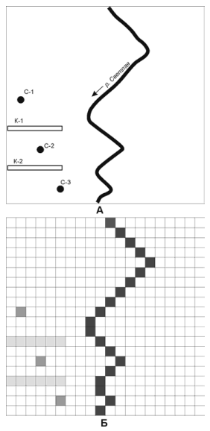
Форматы геоинформации
В геоинформационном картографировании различают 2 основных формата:
Векторный – цифровое представление геометрии пространственных объектов в виде набора векторов, заданных парами или тройками координат
Растровый – цифровое представление геометрии пространственных объектов в виде совокупности ячеек растра (пикселов) с присвоенными им значениями класса объекта

Slide 3
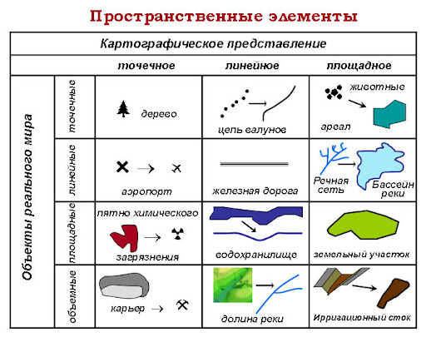
Пространственная локализация объектов в векторном формате
Все пространственные объекты в векторном формате могут быть отнесены к одному из 4 типов пространственной локализации:
Точечные (точки)
Линейные (линии)
Полигональные (полигоны или площади) –
Поверхности (рельефы) – трехмерный объект
Тип локализации зависит от формы и размера объекта и от масштаба создаваемой геоинформационной модели

Slide 4
Критерии локализации:
Каждый пространственный объект характеризуется значениями периметра (Pr) и площади (Pl)
Отнесение их к аналогичным нормативным параметрам (Pr)n и (Pl)n создаваемой модели заданного масштаба определяет тип локализации объекта

Slide 5
Точечный объект
Если (Pr) < (Pr)n и (Pl) < (Pl)n, то объект относится к типу точечного и задается координатами одной точки, расположенной в центре симметрии объекта:
.
.
.
.
Точечный объект характеризуется только своим местоположением и не имеет ни длины ни площади - нульмерный объект

Slide 6
Линейный объект
Если (Pr) > (Pr)n и (Pl) < (Pl)n, то объект относится к типу линейного и задается одним или набором векторов, расположенных в центре симметрии объекта:
Линейный объект характеризуется своим местоположением и длиной, но не имеет площади - одномерный объект

Slide 7
Площадной объект
Если (Pr) > (Pr)n и (Pl) > (Pl)n, то объект относится к типу площадного и задается одним или набором векторов, расположенных по его замкнутому контуру:
Площадной объект характеризуется своим местоположением, длиной и площадью - двумерный объект

Slide 8
Бесструктурный векторный формат (формат «спагетти»:
Разновидность векторного представления линейных и площадных объектов в виде набора векторов без учета пространственных отношений между объектами
ДОРОГА
ЛЕС
ЛЕС
ПАШНЯ
Дорога по краю леса
Пашня примыкает к лесу

Slide 9
Топологический векторный формат («линейно-узловой»):
Разновидность векторного представления линейных и площадных объектов в виде набора векторов с учетом пространственных отношений между объектами (т.е. с учетом топологии)
ДОРОГА
ЛЕС
ЛЕС
ПАШНЯ
Дорога по краю леса
Пашня примыкает к лесу

Slide 10
Базовые понятия векторно-топологического представления
Узел – начальная или конечная точка дуги
Дуга (ребро) – последовательность векторов, заключенных между двумя узлами
Полигон – упорядоченная последовательность дуг

Slide 11
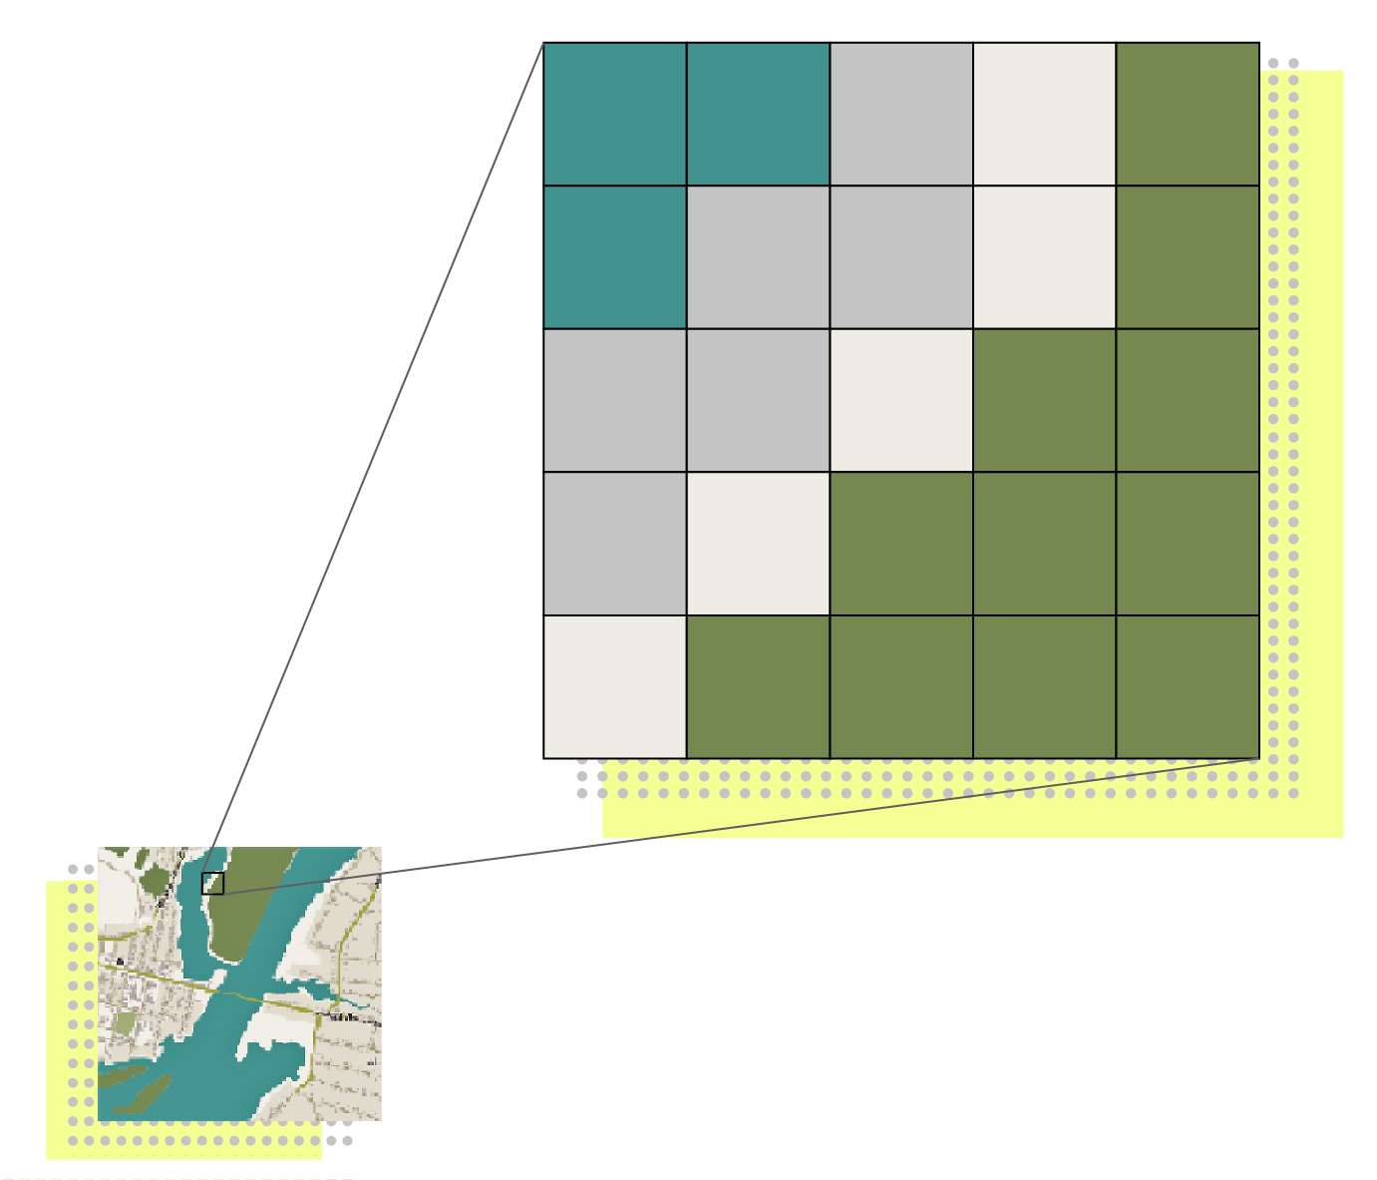
Растровый формат
В основе растрового представления лежат понятия геометрических примитивов:
Ячейки пространства – элемент разбиения земной поверхности линиями регулярной сети
Ячейка изображения – пиксел ( от английского picture element – элемент изображения ) – наименьший неделимый элемент, получаемый дискретизацией изображения с помощью растра

Slide 12
Сущность растрового представления
Достоинства растрового представления:
Полная автоматизация процесса
Простота обработки и хранения
Удобство для отображения площадных объектов
Недостаток – большие затраты памяти компьютера

Slide 13
Благодарю за внимание!

